Slide 1
Маркетинговая система стоматологической организации. Правовые аспекты маркетинга в стоматологии

Slide 2
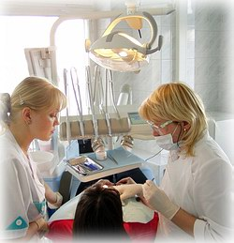
Маркетинг - это организационная функция и совокупность процессов создания, продвижения и предоставления продукта или услуги покупателям и управление взаимоотношениями с ними с выгодой для организации. Рынок (market) и породил новое течение в науке управления — маркетинг (marketing).
в буквальном переводе с английского означает «действие на рынке», «рыночную деятельность»
Маркетинг услуг - это процесс
разработки,
продвижения
и реализации услуг,
ориентированный на выявление специфических потребностей населения.
В стоматологическом бизнесе маркетинг часто отождествляют со сбытом стоматологических услуг
Сущность маркетинга в стоматологии - это грамотное управление стоматологической клиникой с составлением четкой маркетинговой стратегии.

Slide 3
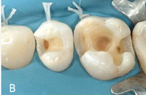
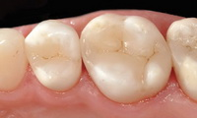
Комплекс маркетинга стоматологических услуг включает 4 составляющих:
услуга (товар);
цена;
методы распределения;
методы стимулирования.
Услуга (товар) представляет центральный элемент комплекса маркетинга.
Цена,
сбыт,
продвижение
основываются на особенностях товара.

Slide 4
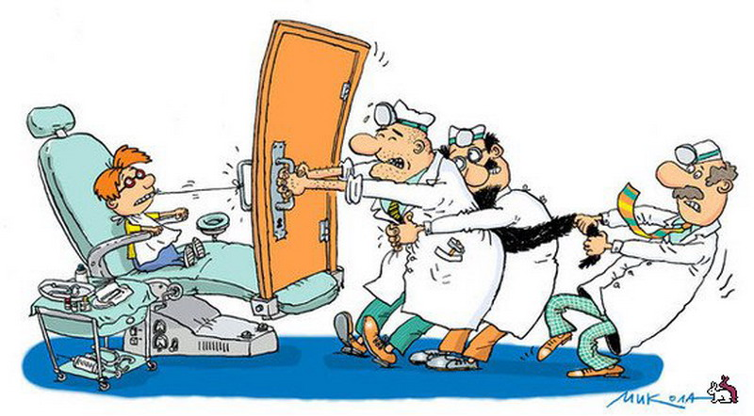
Главная задача менеджмента медицинских организаций
- разработка эффективных маркетинговых стратегий по управлению,
как продвижением медицинских услуг,
так и расходованием средств, полученных из различных источников,
а ее руководители должны быть не просто администраторами, а в полном смысле этого слова управленцами.

Slide 5
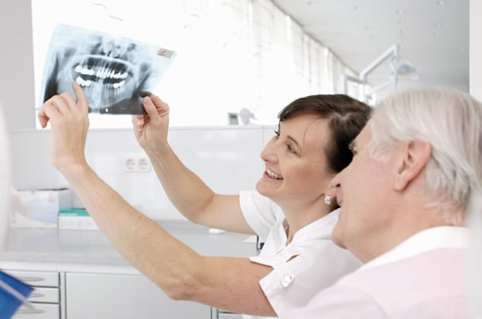
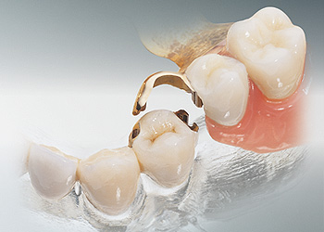
Врач и пациент являются основными субъектами маркетинговой системы предоставления медицинских услуг.
Отношения этих субъектов в рамках рыночных отношений характеризуют каждого из них специфичными признаками, по которым
врач приобретает функции производителя медицинских услуг,
пациент – их потребителя

Slide 6
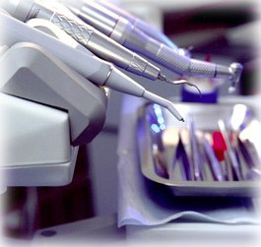
Для большинства людей стоматология ассоциируется со словами «медицина», «врачи».
Но в наши дни стоматология превратилась в довольно серьёзный бизнес со своими рентабельностью, прибылью и прочими факторами.
Каждый бизнес начитается с
анализа рынка,
оценка существующей ситуации и на основании полученных данных
разработки стратегии развития организации.

Slide 7
Главная ошибка многих стоматологических клиник состоит в том, что они или вообще не занимаются маркетингом или ограничиваются случайной подачей рекламы в местные издания.
Подобный подход не системен, а потому практически бесполезен.
Получить стабильный платежеспособный спрос на услуги можно только в одном случае
- построить и наладить механизм постоянного маркетинга.
Все, что делается в стоматологической клинике, должно быть направлено только на удовлетворение потребностей пациентов.
Чем лучше работники клиники будут понимать пациентов, тем проще строить эффективный маркетинг.

Slide 8
Маркетинговая система стоматологической организации(подразделения): (Как превратить первичных пациентов в «постоянных») : «Внутренний маркетинг»
Внутренний маркетинг - это система мероприятий, направленных на создание такого качества услуг (медицинской помощи и сервиса),
которое является конкурентоспособным, т.е. наилучшим образом
удовлетворяет потребности пациентов,
побуждает их к новым обращениям
и дает прибыль производителю.
Это, прежде всего, исследование потребителей услуг.

Slide 9
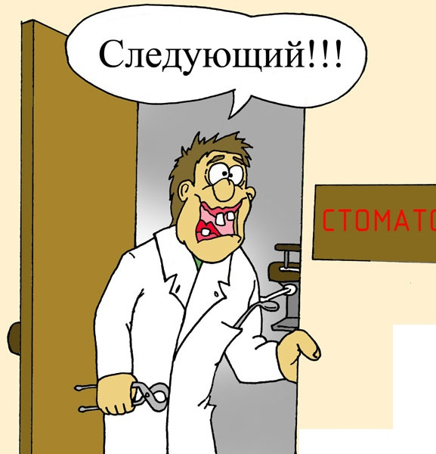
Внутренний маркетинг предполагает разработку миссии, цели и задачи клиники для сотрудников, потому что именно они будут создавать среду, комфортную для пациентов.

Slide 10
Внутренний маркетинг удерживает пациента в клинике за счет создания реального качества услуг, соответствующего потребностям пациента,

Slide 11
- Регистратура (reception); (начало внутреннего маркетинга)

Slide 12
- Встреча, знакомство; - Публичность или анонимность;

Slide 13
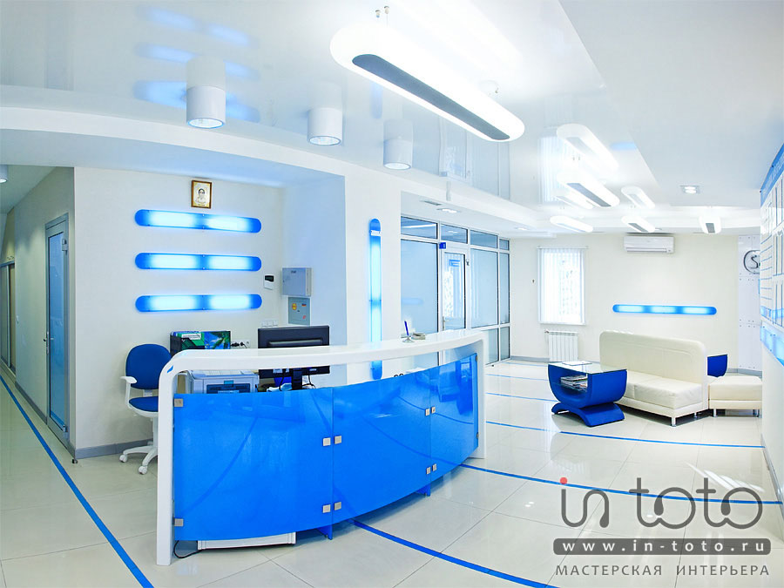
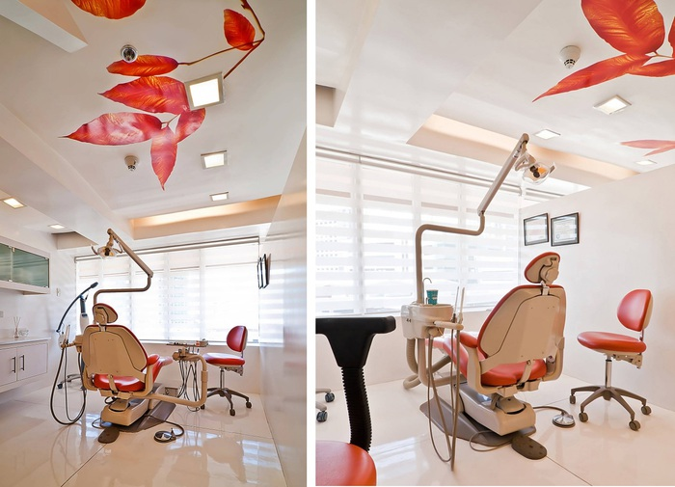
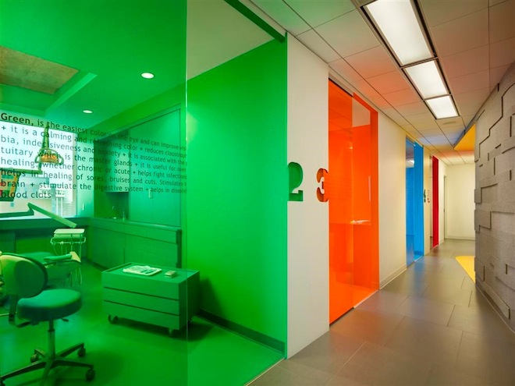
- Интерьер;
Имидж стоматологического учреждения: вывеска, внешний и внутренний дизайн

Slide 14
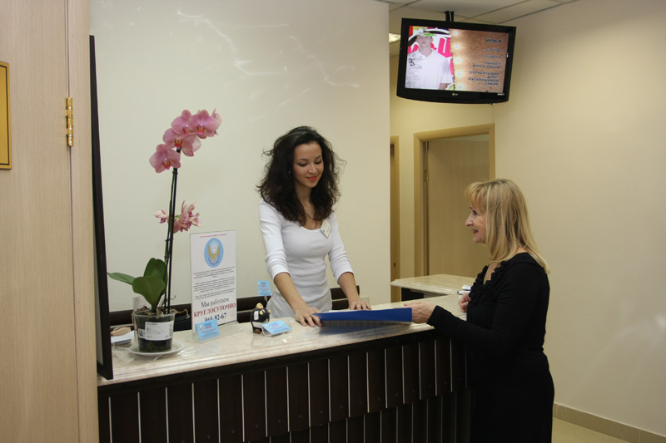
- Оформление документации;

Slide 15
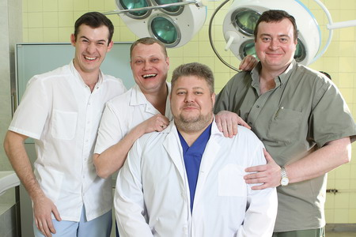
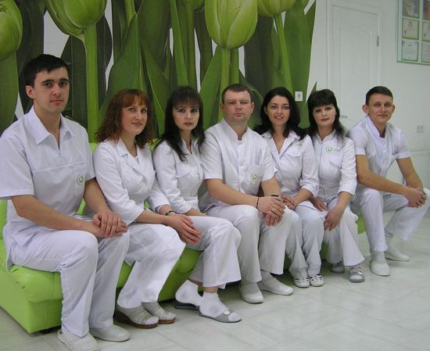
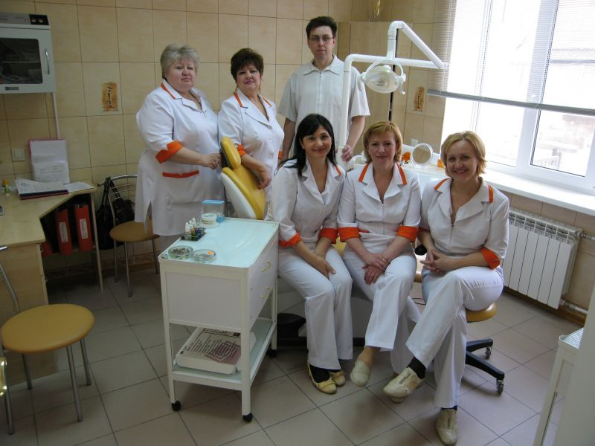
- Коллектив;

Slide 16
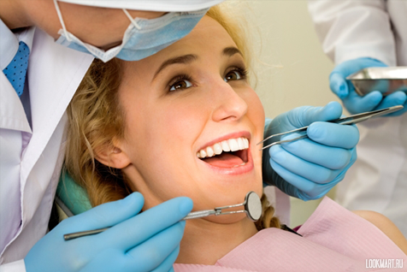
- Психологический комфорт;
Стоматолог, который не применяет индивидуальный психологический подход к каждому конкретному пациенту не может рассчитывать на успех в своей работе.
В случае, когда врач проявляет должное уважение и принимает во внимание все личностные особенности пациента, у него возникает доверие к доктору, формируется положительная мотивация к продолжению лечения и выполнению всех врачебных рекомендаций

Slide 17
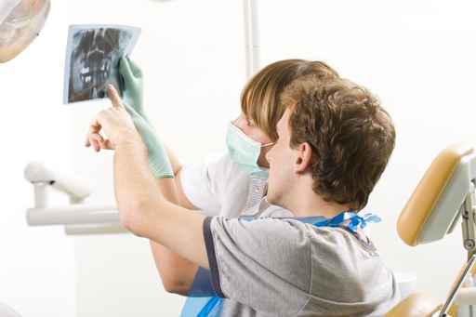
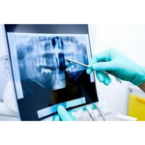
-Диагностика;

Slide 18
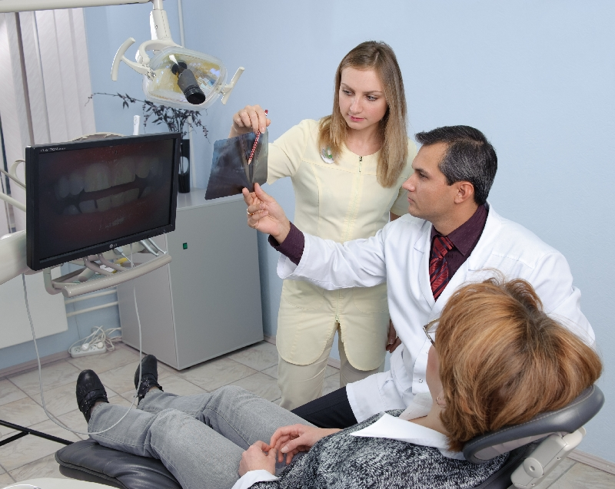
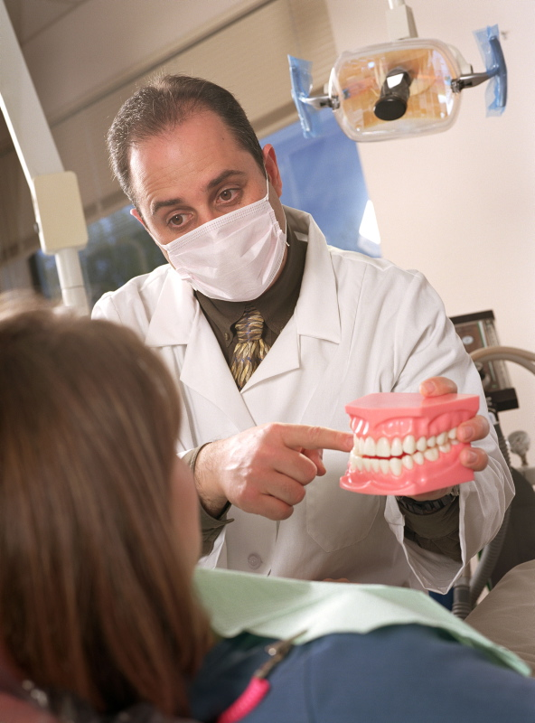
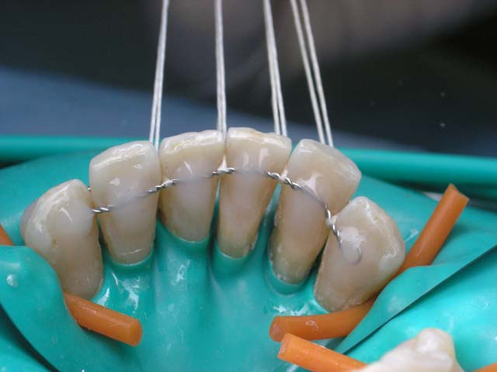
-План лечения;

Slide 19
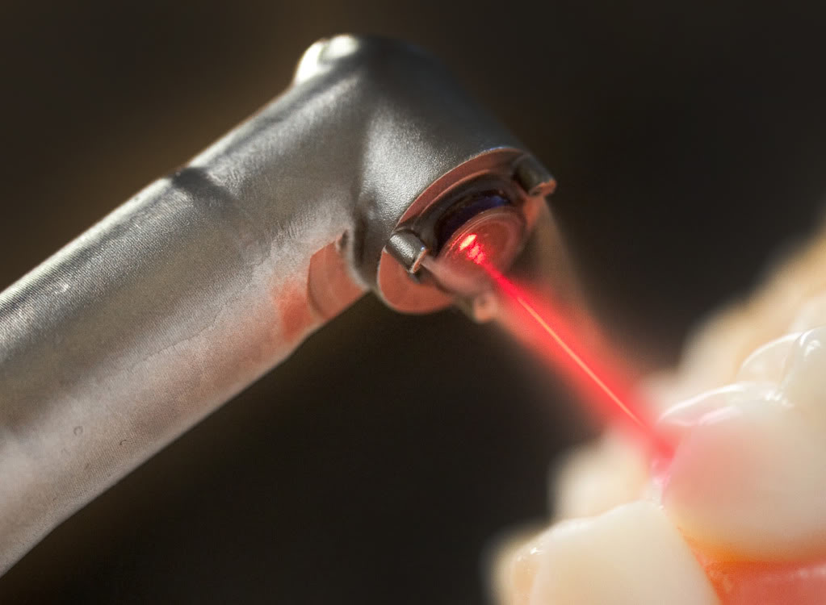
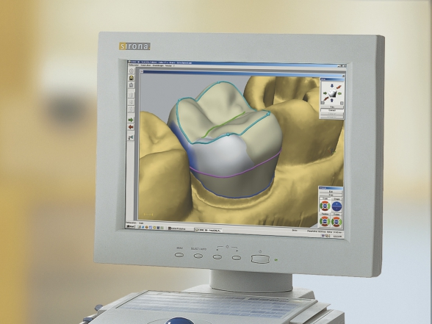
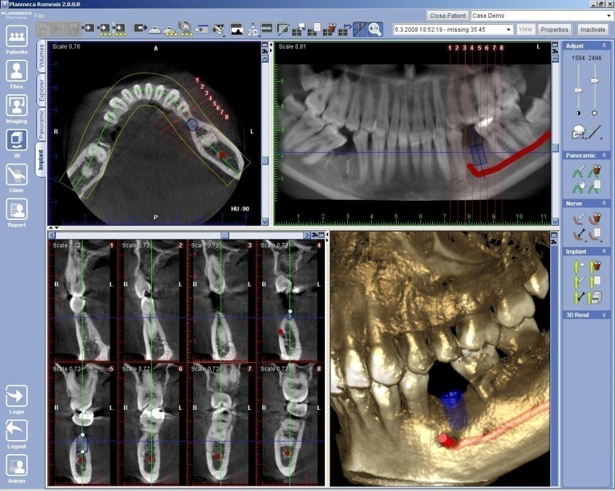
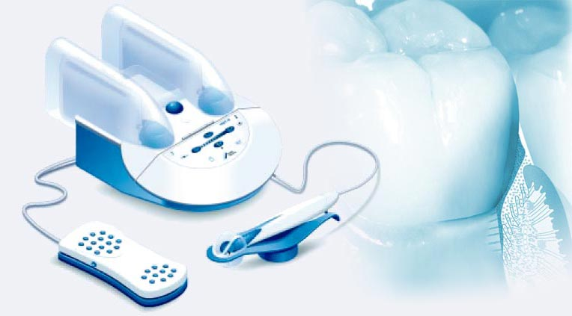
-«Незнакомые» технологии;

Slide 20
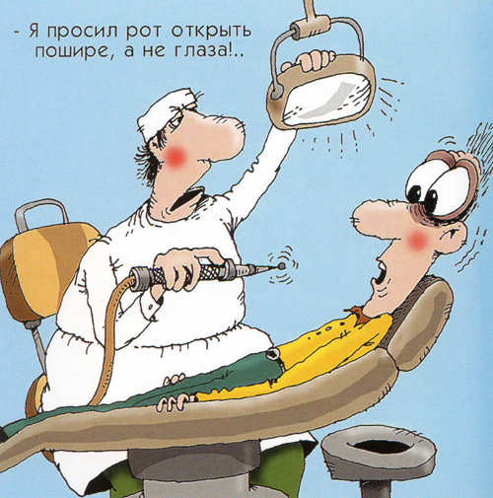
-Цена;
Ценовая стратегия (доступные цены)
Общая политика ценообразования в сравнении со средними ценами на рынке стоматологических услуг
Платежеспособность населения

Slide 21
- Управление ожиданиями пациента;

Slide 22
- Церемония последующих назначений;
- Согласование дальнейших коммуникаций;
Напоминание о визите к стоматологу
«Чтобы Вы не забыли своевременно явиться на контрольный осмотр к стоматологу, мы можем направить Вам письмо с напоминанием. Вам останется только записаться к нам на приём.»

Slide 23
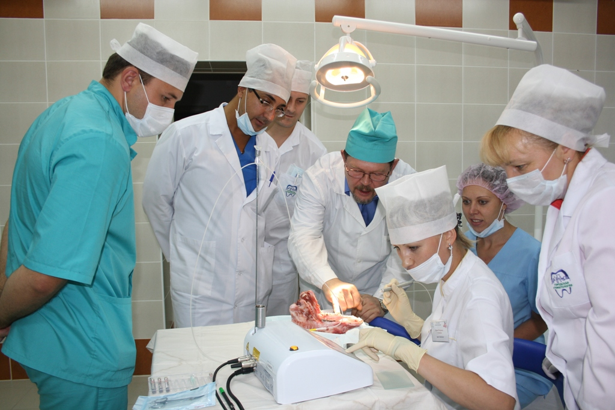
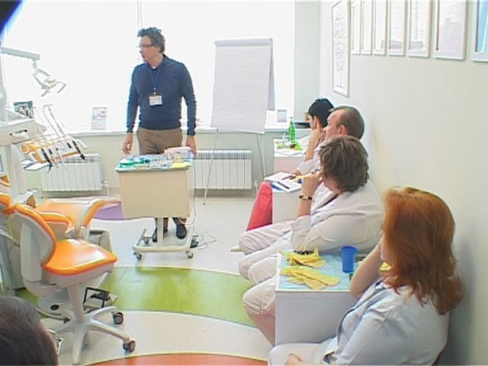
- Образование персонала; - Контроль за знаниями и навыками;

Slide 24
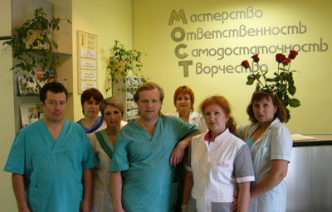
- Корпоративная философия и культура;
(Она отражает основные идеи, принципы и цели, к которым стремятся его сотрудники в сфере оказания медицинской помощи и сервиса).

Slide 25
«Внешний маркетинг»:
главная задача - привлечь пациента за счет создания образа качества, способного удовлетворить разных потребителей
Ориентация на потребителей или на прибыль;
Ценообразование и его обоснование;
Выбор клиники пациентом;
Собственный маркетинг пациента;
Прогнозирование успехов-неудач;
Слухи;
«Отзывы» коллег;
Мнения «Стоматологической элиты»

Slide 26
Внешний маркетинг — это все каналы привлечения пациентов: активные и пассивные.
Это создание привлекательного имиджа, высокой узнаваемости.
Это и превращение обычной клиники в бренд.
Бренд медицинской клиники — это набор признаков, отличающих клинику от других подобных и делающих ее уникальной и легко узнаваемой среди пациентов.
Суть брендирования заключается в том, что при равных условиях потребители будут обращаться именно в этот медицинский центр. Не зря слово brand переводится как «символ, отличающий компанию от конкурентов».

Slide 27
Ваша целевая аудитория должна быть заинтересованной в услугах, платежеспособной, рентабельной и достаточной, чтобы обеспечить стабильную прибыль клинике.
Каналы продвижения стоматологических услуг — это комплекс информационных мероприятий, цель которых — ознакомить ваших потенциальных клиентов с полным спектром услуг или напомнить уже знающим вас о возможности снова получить определенные услуги.
Пассивные каналы продвижения — это мероприятия, в ходе которых происходит максимальное размещение информации о медицинских услугах, но инициатором становится клиент.

Slide 28
Таких каналов должно быть очень много, чтобы клиент увидел их неоднократно. Чаще всего это вся наружная реклама —вывески на стене клиники. Информация по радио и телевидению, объявления в печатных и электронных газетах.
Продвижение сайта клиники и вся реклама в интернете.

Slide 29
Активные каналы продвижения — это мероприятия, в ходе которых персонал клиники становится инициатором контакта со своей целевой группой.
Эффективность данных каналов на порядок выше, а затраты намного ниже. Но персонал редко сам готов участвовать в продвижении услуг медицинского центра.
Какие это могут быть мероприятия? Это живое общение с конкретными людьми.

